Slide 1

语文园地二

Slide 2

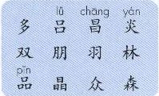
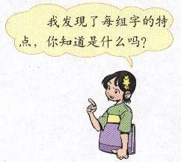

Slide 3




由两个或三个相同的部件组成的合体字，给人一种方正、匀称、平稳的美感。
品字形结构

Slide 4


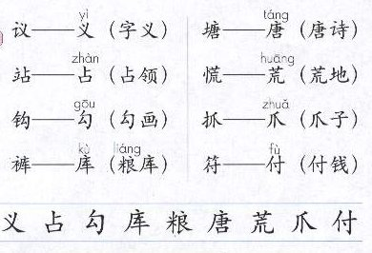
读读认认

Slide 5




Slide 6
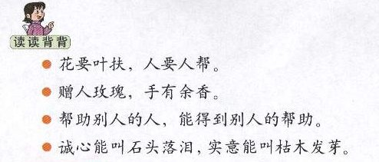


Slide 7
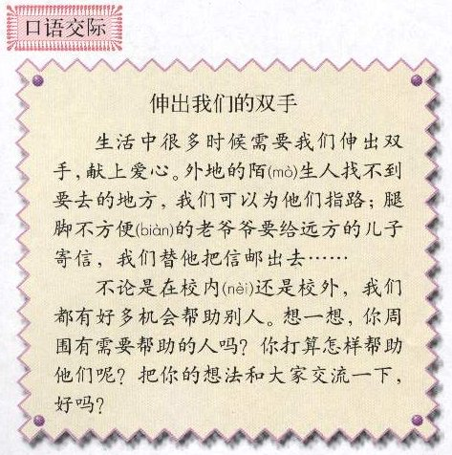


Slide 8




展示台
我们开个“献爱心，助他人”故事会吧！
我来讲一讲身边的雷锋的故事……

Slide 9
